Slide 1
A NYELVI SZINTEK

Slide 2
a nyelv egységei
szorosan kapcsolódnak egymáshoz
Hangokból épülnek fel a szóelemek és szavak,
szavakból a mondatok,
és mondatokból a szöveg.

Slide 3
SZÖVEG
MONDAT
SZÓSZERKEZET
SZÓ
SZÓELEM
HANG

Slide 4
SZÖVEG
MONDAT
SZINTAGMA
LEXÉMA
MORFÉMA
FONÉMA

Slide 5
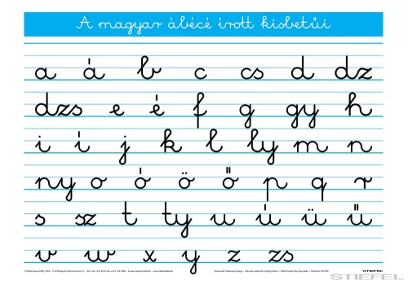
A fonéma
a nyelv legkisebb egysége
önálló jelentése nincs
a fonémák száma meghatározott egy nyelvben
nagyjából az ábécé betűivel azonos számú

Slide 6
A morfémának (szóelemnek) van jelentése.
Egy részük (pl. a képző, jel és a rag, a relatív szótő) formailag nem önálló (kötött morfémák)
BOKROT KOMOLYTALAN ÁDÁMÉ
A morfémák és a lexémák között helyezkednek el az állexémák (viszonyszók):
formailag önállóak, de jelentésük csak más morfémákkal együtt van (pl. névelő, névutó)

Slide 7
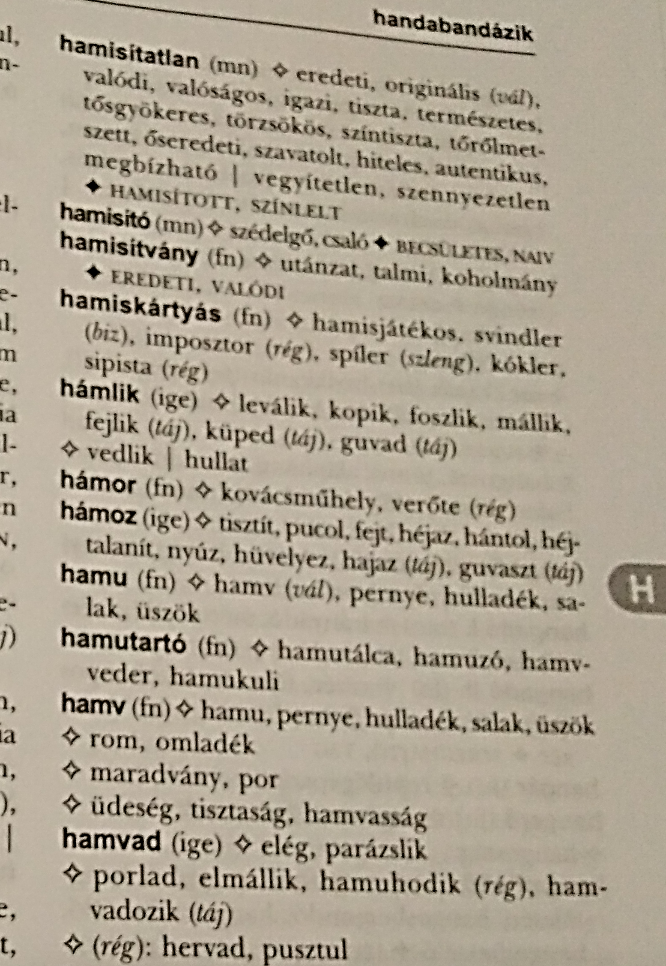
Lexéma:
minden külön szótári szó:
formailag és jelentését tekintve is minden lexéma önálló.

Slide 8
szintagma (szókapcsolat, szószerkezet)
két lexéma szoros kapcsolatát jelenti
Két fajtája
alárendelő: anyám tyúkja
Mellérendelő: Rómeó és Júlia

Slide 9
A mondat a beszédfolyamat információs egysége.
Tartalmilag és formailag is lezárt.
A szöveg a legmagasabb szintű nyelvi egység:
ezt kisebb részekre oszthatjuk
(bekezdés, fejezet).
Az összes alatta lévő szint elemeit tartalmazza.

Slide 10
Értelmezzük a nyelvi szinteket az alábbi József Attila-versen!
Szöveg, mert összefüggő, lezárt, kerek, és mondatokból áll.
Szeretem, ezért megölöm.
Hogy jön ahhoz, hogy én szeressem?
Miféle ördögi öröm
osztozkodik a bőrömön?
Három mondatot tartalmaz (két összetett, egy egyszerű).

Slide 11
Értelmezzük a nyelvi szinteket az alábbi József Attila-versen!
Alárendelő szintagmák
Szeretem, ezért megölöm.
Hogy jön ahhoz, hogy én szeressem?
Miféle ördögi öröm
osztozkodik a bőrömön?

Slide 12
Értelmezzük a nyelvi szinteket az alábbi József Attila-versen!
lexémák
Szeretem, ezért megölöm.
Hogy jön ahhoz, hogy én szeressem?
Miféle ördögi öröm
osztozkodik a bőrömön?

Slide 13
Értelmezzük a nyelvi szinteket az alábbi József Attila-versen!
Kötött morfémák
Szeretem, ezért megölöm.
Hogy jön ahhoz, hogy én szeressem?
Miféle ördögi öröm
osztozkodik a bőrömön?
szabad morfémák

Slide 14
Értelmezzük a nyelvi szinteket az alábbi József Attila-versen!
Megszámolható, hogy hány és hányféle fonémából áll, azok milyen típusúak.
Szeretem, ezért megölöm.
Hogy jön ahhoz, hogy én szeressem?
Miféle ördögi öröm
osztozkodik a bőrömön?

